Slide 1



Slide 2

Pour être ridée, une bonne pomme ne perd pas sa bonne odeur.
Le fou se figure que les autres sont plus fous que lui.
Que vous portiez chapeau ou bonnet, mine de cocu vous garderez.
Le vent n'est pas plus rapide que le choix d'une femme entre deux hommes.
Qu'il soit noir, qu'il soit blanc, chaque chèvre aime son chevreau.
Chez les Bretons, il ne pleut que sur les cons
Il vaut mieux mobiliser son intelligence sur des conneries que mobiliser sa connerie sur des choses intelligentes"

Slide 3
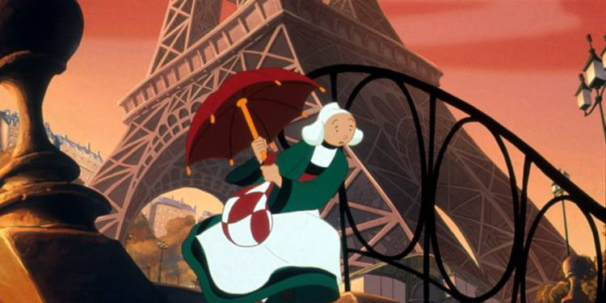
A l’époque Bécassine, la petite bonne ignorante et maladroite, n’a pas arrangé le cliché breton. Cette brave paysanne bretonne, a vu le jour en 1905. Elle était inspirée d’une véritable bonne qui avait quitté la Bretagne pour venir travailler dans une famille bourgeoise à Paris.

Slide 4

113 ans plus tard, elle revient sur les écrans et crée à nouveau la polémique.
Un collectif d’indépendantistes bretons appelle à boycotter le film de Bruno Podalydès, dont la sortie en salles est prévue le 20 juin.
Le film est selon eux « une insulte à toutes les femmes bretonnes ».
Bruno Podalydès a réagi aux critiques, en indiquant que Bécassine n’était pas « la représentante des Bretons ».
Entre la Bretagne et Bécassine, la relation a souvent été compliquée.

Slide 5

Un mec rencontre un copain et lui dit : — Je suis allé vacances en Bretagne, et j’ai fait une expérience formidable
— Raconte !!!
— Je suis allé voir une prostituée bretonne qui faisait des spécialités à 10, 15 et 20 €.
— Ah bon ?! Et c’était quoi ses spécialités ?
— Pour 10 €, elle t’enveloppait le sexe dans une crêpe puis elle te faisait une turlute.
— Waouh !!! Et pour 15 € ??
— Pour 15 €, elle mettait du Nutella dans la crêpe.
— Suuuper !!! Et pour 20 €, qu’est-ce qu’elle t’a fait ???
— Rien ! Quand je l’ai vue arriver avec la bouteille de Grand Marnier et les allumettes, je me suis tiré...

Slide 6
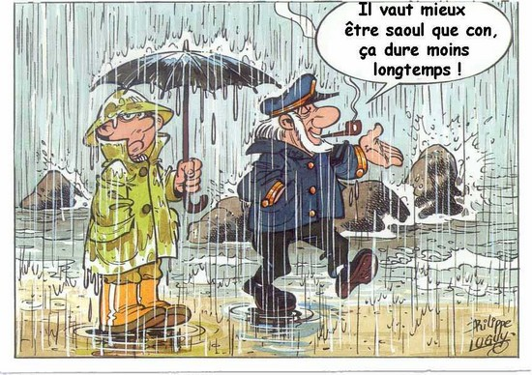
Qui est maître de sa soif est maître de sa santé.
Horizon pas net, reste à la buvette.
Qui trop écoute la météo, passe sa vie au bistrot.
Boire au volant, c’est pas bien ! Faut boire à la bouteille
Qui boit sans soif vomira sans effort.
ce n'est pas la main qui tremble, mais c'est le verre qui a peur.
on n'a pas de Montagnes, mais on a une bonne descente.
on a une descente qu'on n'aimerait pas monter à vélo.
Si l'apéro était un métier, il n'y aurait pas de chômage en Bretagne.

Slide 7
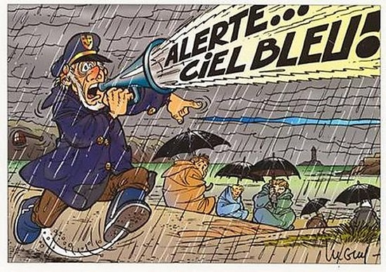
Combien y-a t-il de saisons en Bretagne ?
Deux : La grande saison des petites pluies, et la petite saison des grandes pluies. (ou bien L'hiver et le 15 août)
Le Breton est têtu : son entêtement n'a d'égal que la flemme du Corse, la haine du Basque et la connerie du Français.
Quelle est la seule chose qui ne soit pas en déficit en Bretagne ?
La pluviométrie
Qui pisse contre le vent se rince les dents !
Tout a une fin, sauf le saucisson qui en a deux

Slide 8
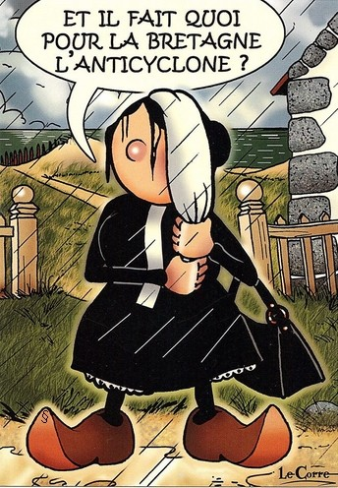
Un couple de Bretons va chez un sexologue.
Il demande au médecin de les regarder pendant qu'ils font l'amour car ça ne se passe pas bien...
Après l'acte, le médecin leur dit qu'il n'y a rien d'anormal.
Le couple paie les 40 euros de consultation et 2 jours après, ils reviennent, et rebelote font l'amour devant le médecin, paient et partent...
Au bout de la cinquième fois le médecin leur demande pourquoi ils reviennent alors qu'il n'y a pas de problème.
Le type lui dit:
"Elle est mariée, on ne peut pas aller chez elle, je suis marié, on ne peut pas aller chez moi, l’hôtel c'est 70 euros !
Donc on vient ici, car c'est 40 euros, et en plus ma mutuelle me rembourse 35 euros, et vous êtes tenu par le secret professionnel..."

Slide 9
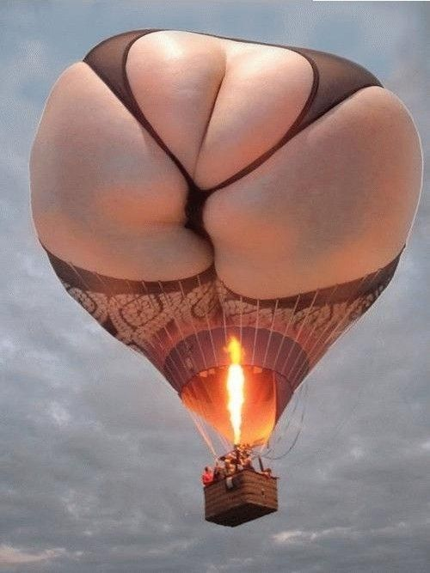
Un malade voit son infirmière arriver sur un vieux vélo. Il lui dit:
– Vos jambes sont plus jolies que votre vélo, qui me semble bien fatigué !
Elle lui répond:
– Vous savez, si vous étiez comme lui huit heures par jour entre mes jambes,
vous seriez déjà mort

Slide 10



Slide 11

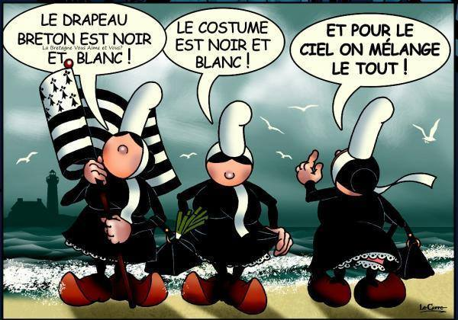

Slide 12
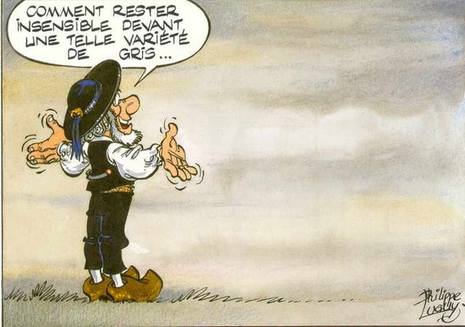
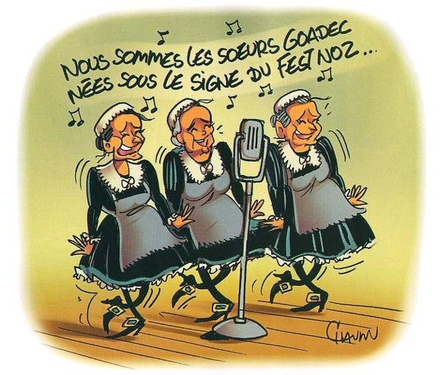
Pourquoi les bretons ont choisi "B.Z.H." comme logo ?
Parce que ça signifie Bretagne Zone Humide !

Slide 13
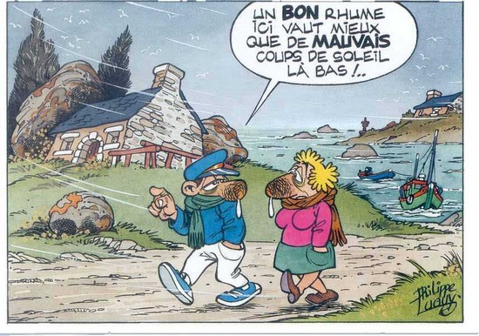
-Noël au scanner, Pâques au cimetière.
- Froid de novembre, range ton membre.
- Pluie de novembre, Noël fin décembre.
- Quéquette en décembre, layette en septembre.
- Gel en février fait l'eau se solidifier.
- Pingouins dans les champs, hiver méchant.
-Noël au balcon, enrhumé comme un con !
-En Mathilda May, fais ce qu’il te plaît…

Slide 14
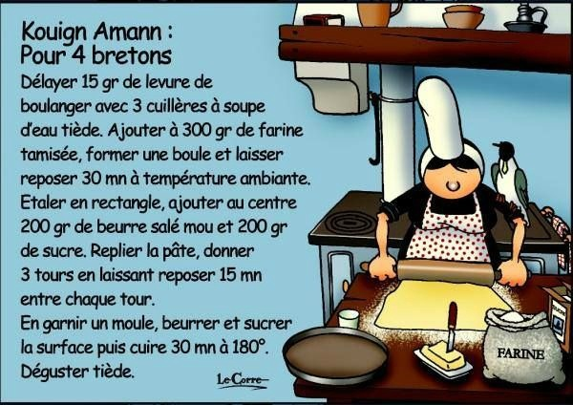
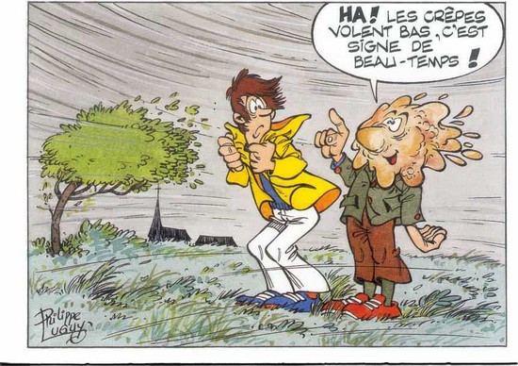

Slide 15
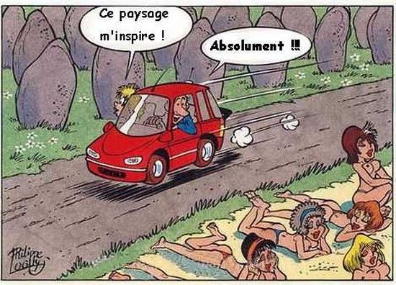
Un petit jeune homme pas dégourdi se marie. Le soir de ses noces, son père le prend à part pour lui expliquer comment il doit s’y prendre pour « faire la chose » :
– C’est simple mon fils, une fois au lit, tu prends ton joujou dans la main, tu sais celui avec lequel tu aimais jouer tout seul quand tu étais petit, et tu le mets dans le trou où ta femme fait pipi.
Le lendemain matin, la jeune mariée arrive en sanglots auprès de sa mère, qui s’inquiète :
– Alors ma chérie, ça ne s’est pas bien passé ta nuit de noces ?
– Je ne comprends pas, répond la jeune femme, une fois au lit mon mari a pris son « Action Man », a été le jeter dans la cuvette des WC, s’est recouché et s’est endormi !

Slide 16


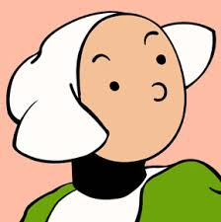

Slide 17
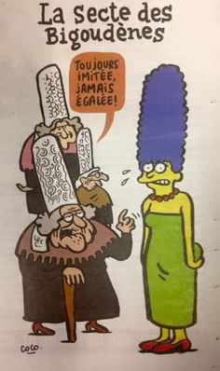


Slide 18
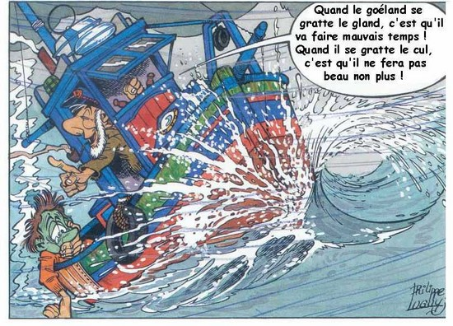


Slide 19








Slide 20
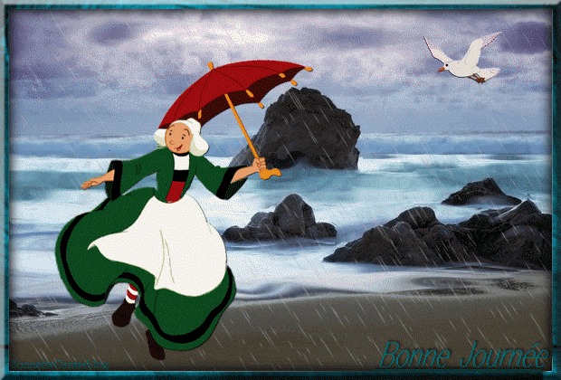
Kenavo !!!,
Commentaires et photos du NET:

